Slide 1
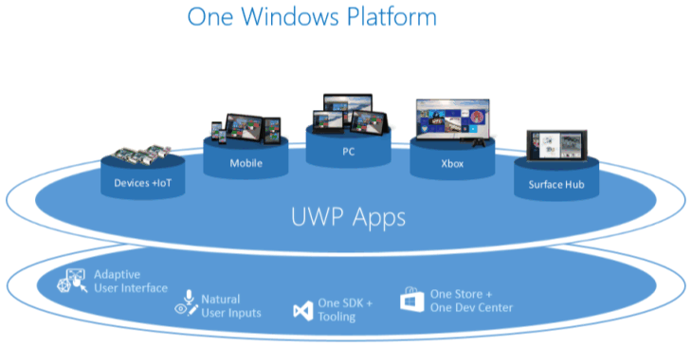
Adaptive UI’s
(Responsive design, maar dan voor Win10 apps)

Slide 2
Adaptive UI’s: wat kunnen we doen?
Reposition
Resize
Reflow
Reveal
Replace
Re-architect
Dit alles komt aan bod in Responsive design 101 for Universal Windows Platform (UWP) apps (de volgende slides zijn screen shots)

Slide 3
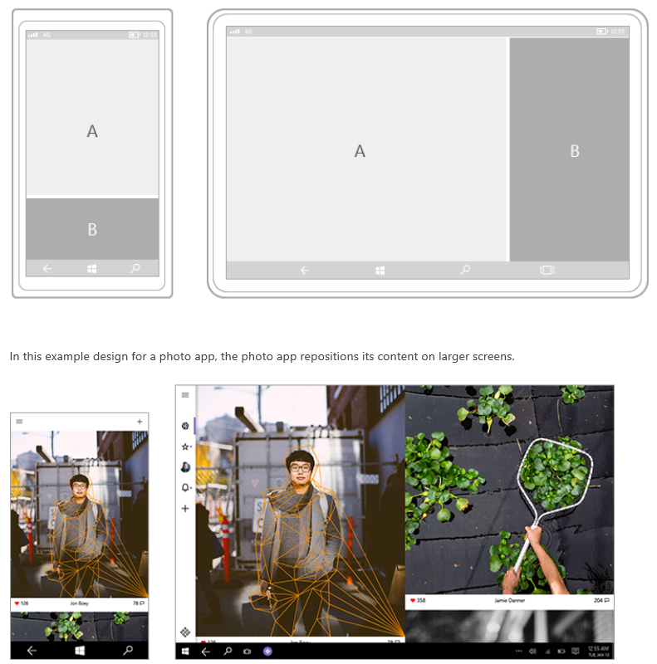
Reposition

Slide 4
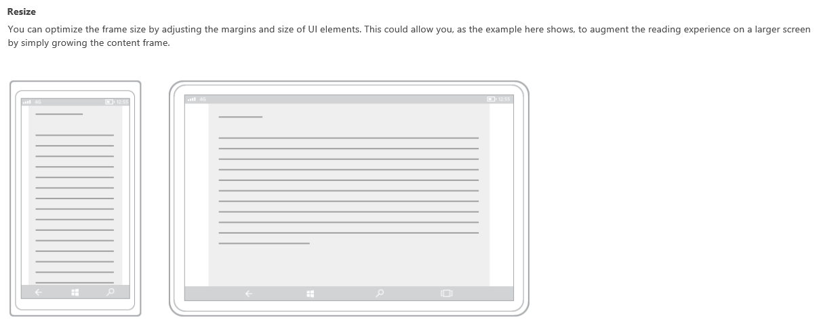

Slide 5
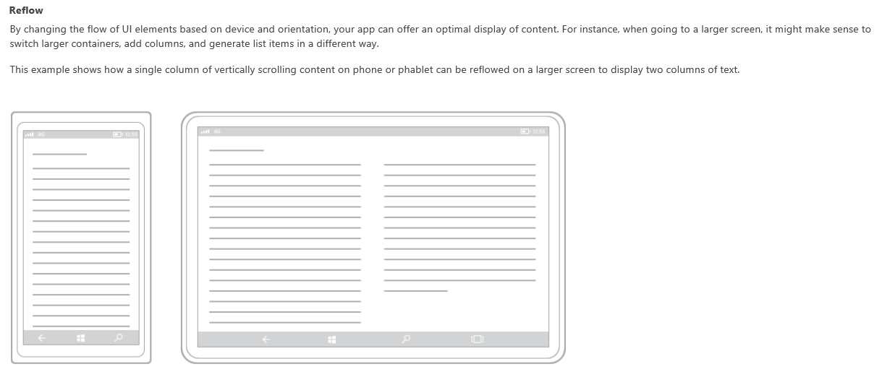

Slide 6
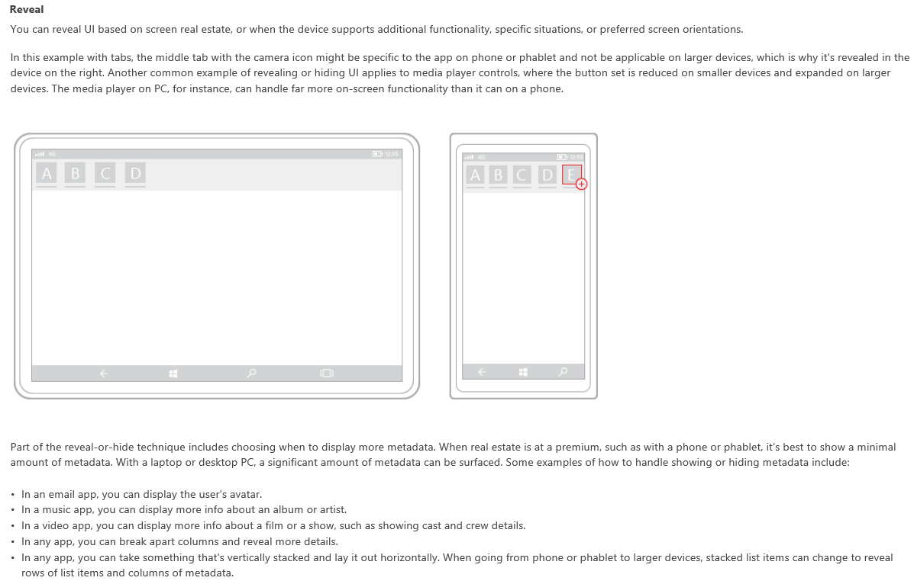

Slide 7
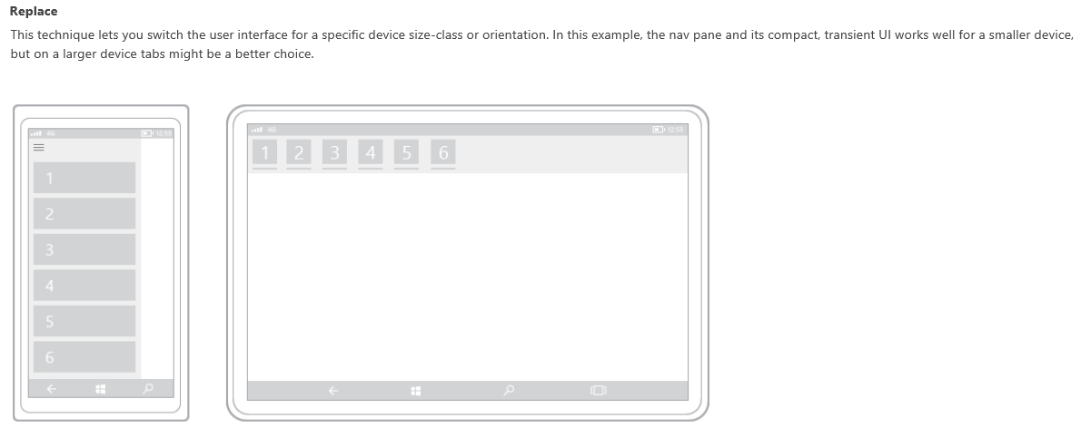

Slide 8
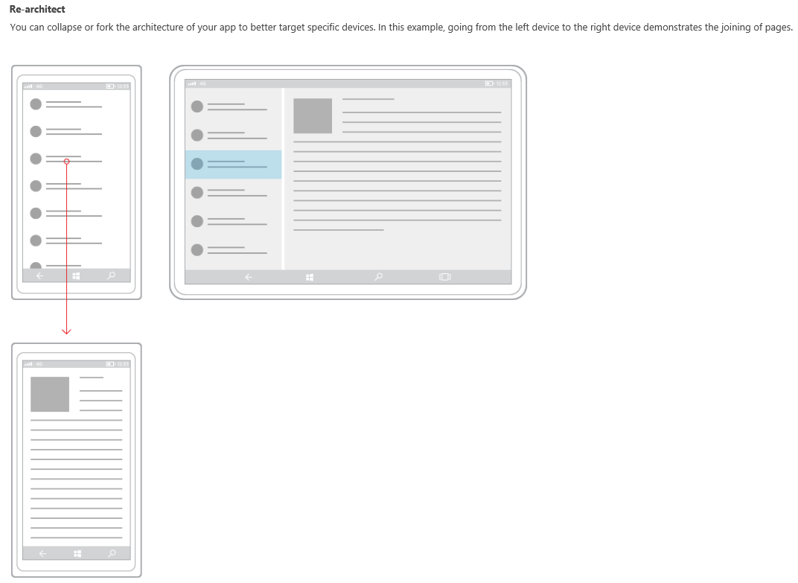
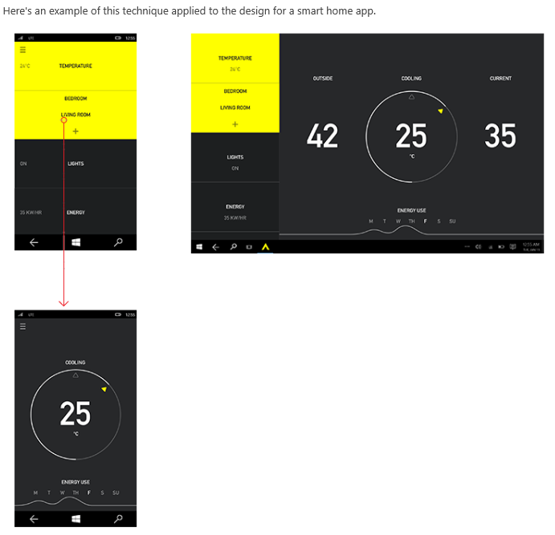

Slide 9
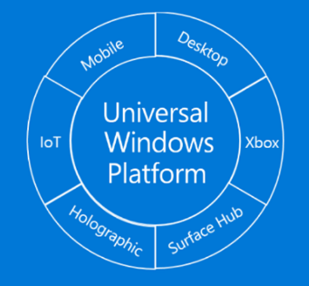
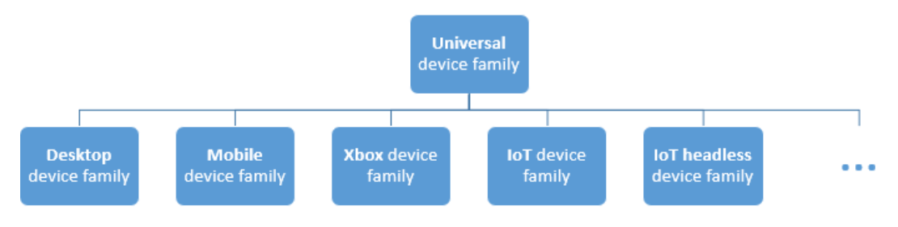
Adaptive UI: DeviceFamily
De eenheid waarvoor u ontwikkelt
Een DeviceFamily is een set API’s

Slide 10
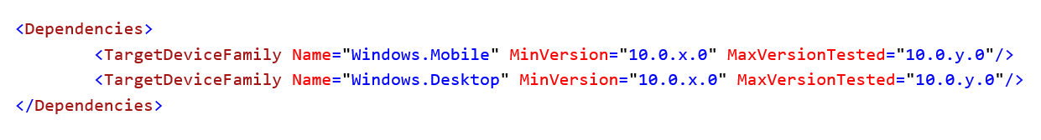
Target specifieke DeviceFamilies
Via de manifest file van de app
De TargetDeviceFamily oplijsting bestaat niet ☹
Devicefamilies kunnen verdwijnen en toegevoegd worden

Slide 11
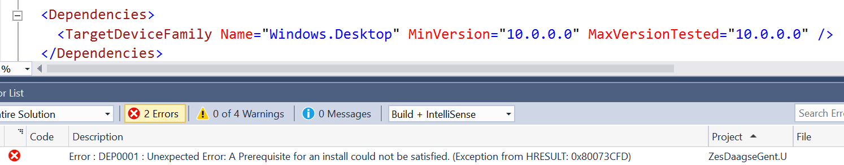
Niet zo’n goede foutboodschap ...

Slide 12
Adaptive UI voorbeelden (van Microsoft)
Finance
News
Foto’s
Kalender
Store (niet zo schitterend ..)
...

Slide 13
Adaptive UI: niet alleen schermgrootte
Indien geen camera: geen video call op skype
Indien touch screen: inking is een optie
... : devicefamily specifieke mogelijkheden geven aanleiding tot adaptive ui’s

Slide 14
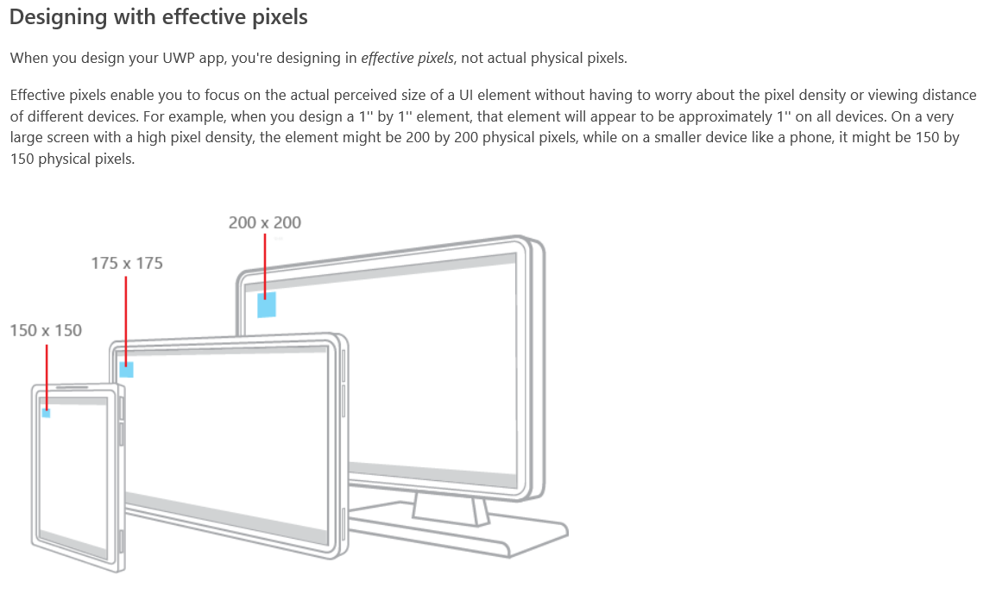
Adaptive UI: out of the box

Slide 15
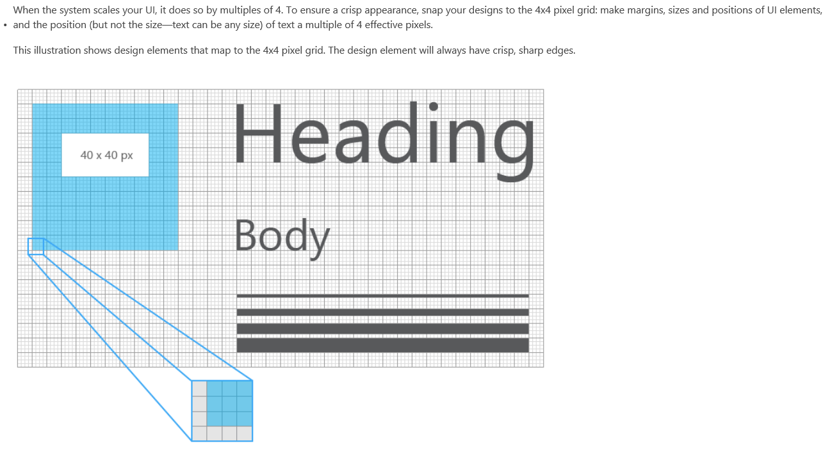
Adaptive UI, out of the box scaling

Slide 16
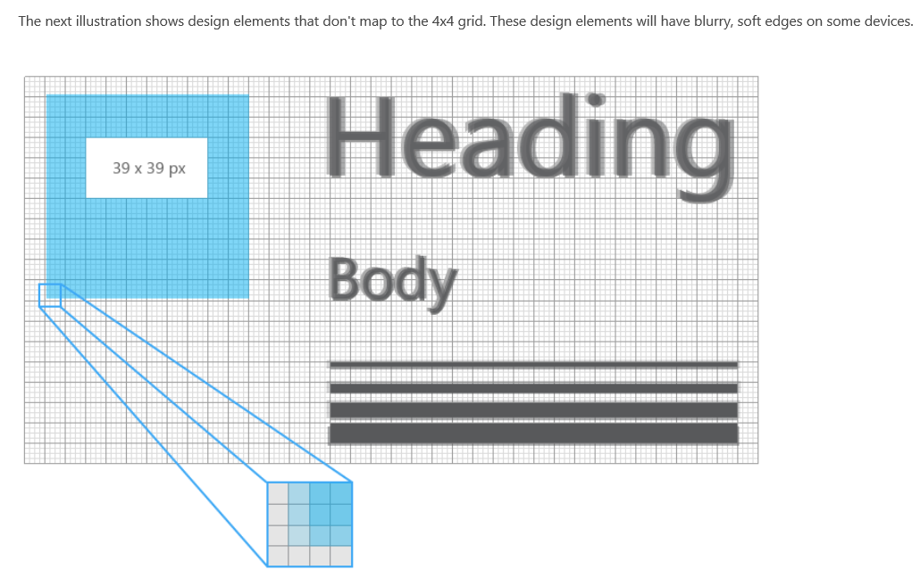

Slide 17
Wees niet naiëf: uw UI ZAL schalen
4- pixel afmetingen zijn een must!

Slide 18
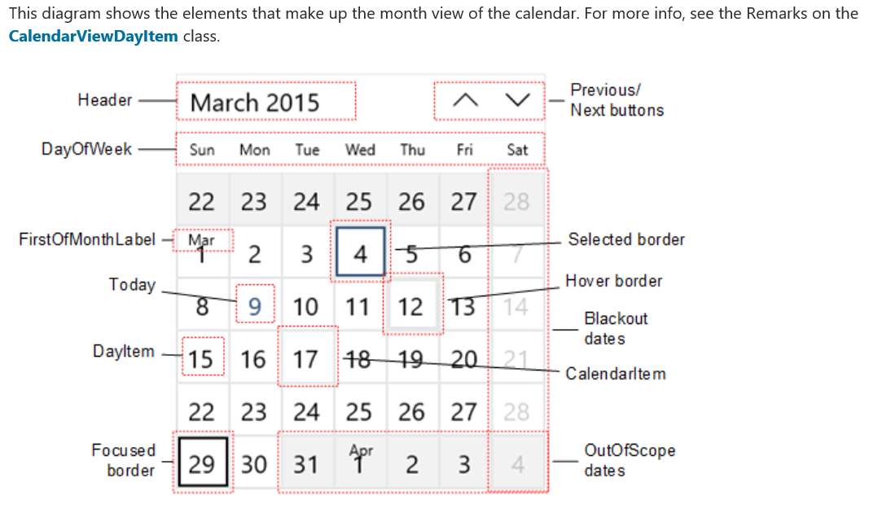
Adaptive UI: ToolBox controls

Slide 19
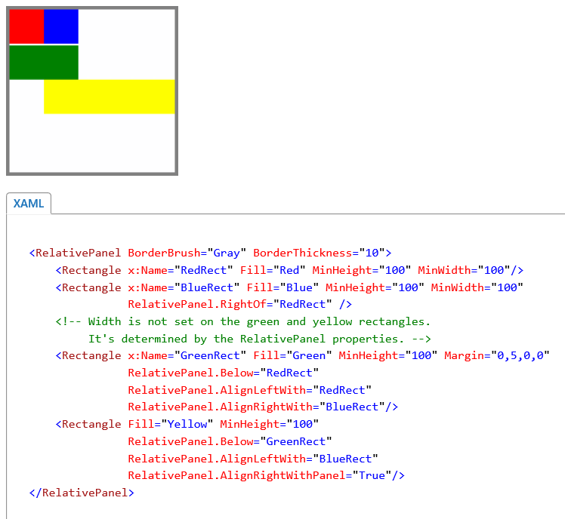
Adaptive UI: ToolBox controls
RelativePanel
Heeft een broertje (voorouder) in Android

Slide 20
Adaptive UI toolbox
Pivot control
Niet veel over te vertellen ...

Slide 21
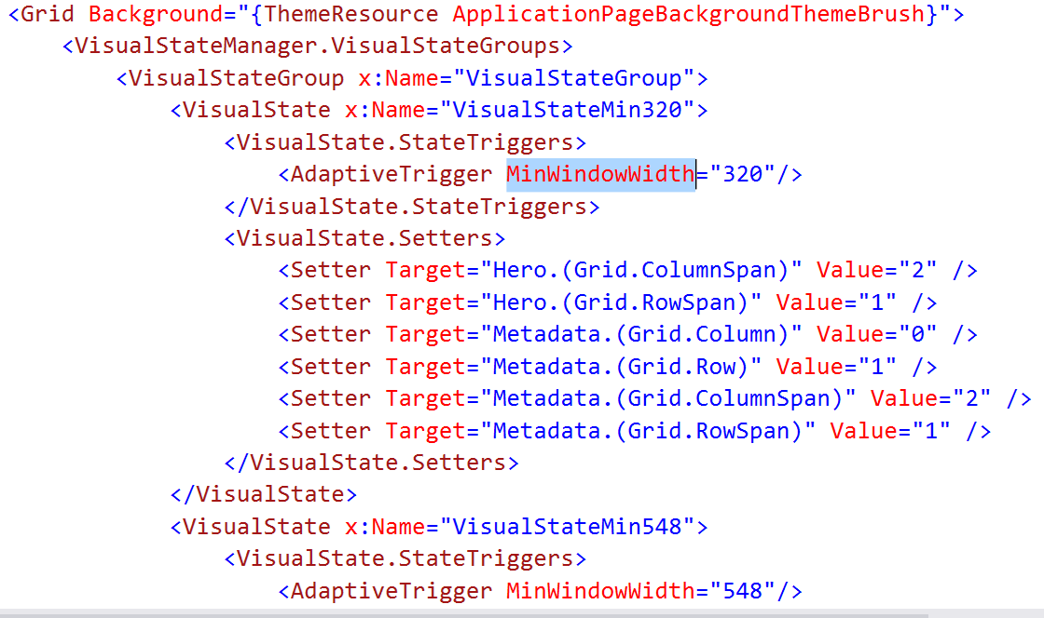
VisualStateManager !!!!!!!!!!!!!!!!!!!!!!!!!
Identify State
Specify State Conditions
Specify State Setters
(Specify storyboards)

Slide 22
VisualState.Triggers
Deze triggers sturen de State Selectie (en overgangen)
Out of the box: enkel AdaptiveTrigger
Niet zo moeilijk om er zelf ook te maken, zie verder
Inheritance!

Slide 23

VisualState.Setters
Grid Row & Column values
RelativePanel Values
Property values (fontsize, Width, Height, ..)
Hier vindt u het kloppend hart van uw adaptive UI!

Slide 24
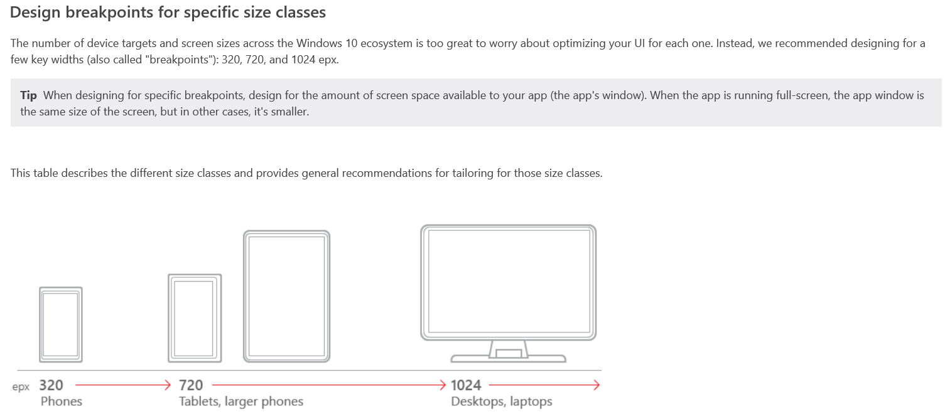

Slide 25
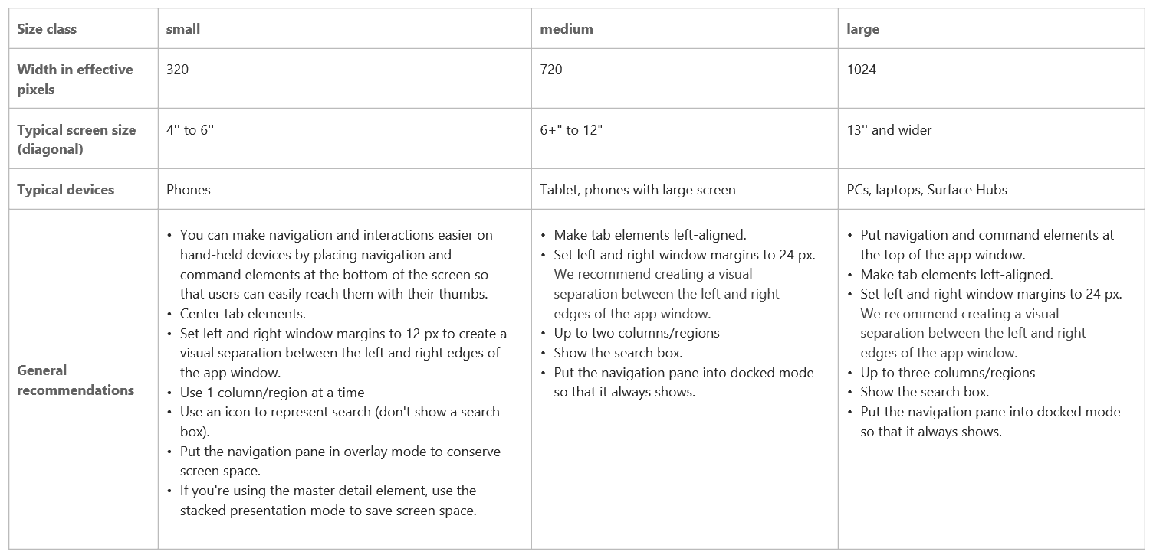

Slide 26
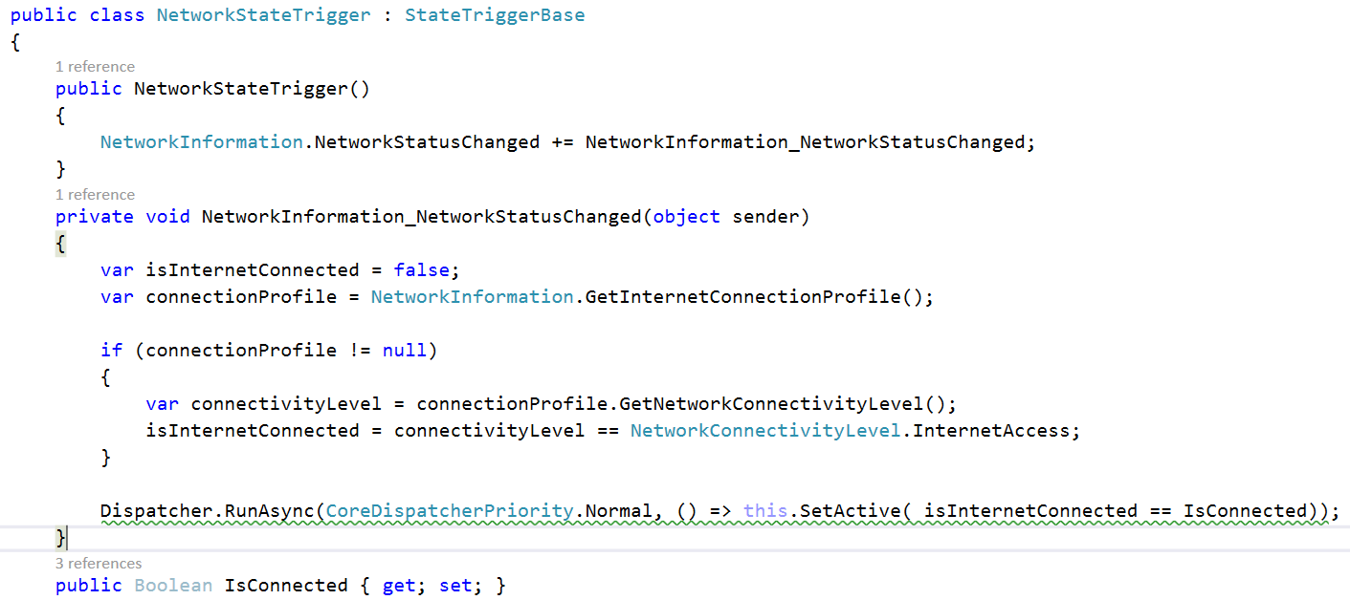
NetworkStateTrigger

Slide 27
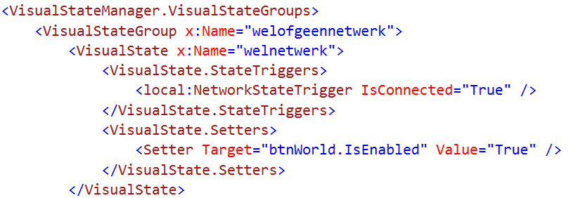
NetworkStateTrigger in XAML

Slide 28
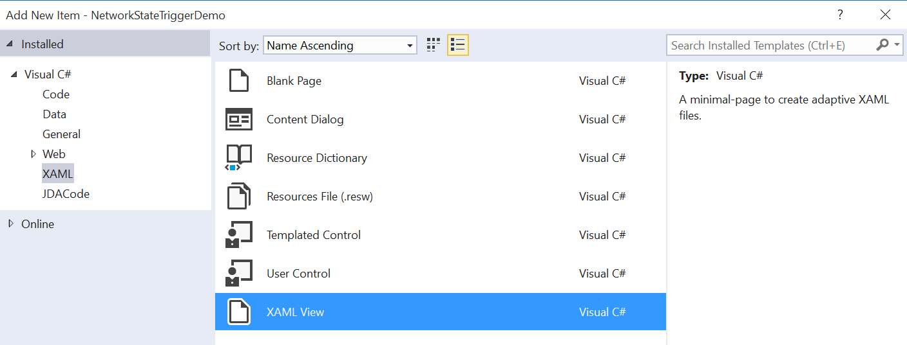
Tailored Layouts: XAML- views

Slide 29
XAML views:
Andere opmaak
In een DeviceFamily-Mobile (of andere family) folder
Er zijn ook andere manieren ...
Zelfde code behind
De XAML view heeft zelf geen code behind
Dit wordt gebruikt indien de states niet gemakkelijk genoeg de wijzigingen kunnen toepassen

Slide 30
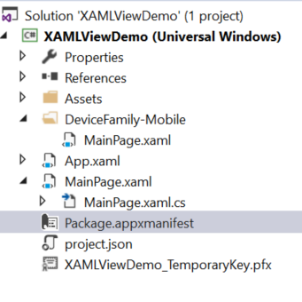
DeviceFamily-Mobile folder

Slide 31
Adaptive UI’s: hoe u voorbereiden
Ik werk veel met templates
Ook voor gegevens die niet hetzelde model visualiseren
Meestal onderdelen van het ViewModel
DataTemplate voor het ganse ViewModel die maar een stuk van het ViewModel visualiseert
Deze DataTemplates worden gebruikt als ContentTemplate van ContentControls
ContentBinding is het volledige ViewModel of een onderdeel
Deze templates zijn dan gemakkelijk toe te passen/ te recupereren in verschillende XAML views

Slide 32
Vergeet niet!!!!!!!!!!!!!!!!!!!
Indien uw DataTemplate Adaptive moet zijn zullen we:
Als eerste tag een UserControl tag plaatsen (omdat VisualStateManager states van Controls! Onderhoudt)
Daaronder een ContentControl (kan ook een Grid, Border, ... Zijn)
Daaronder een VisualStateManager. VisualStateGroups tag
Vergeet de usercontrol niet
Zet de VisualStateManager. VisualStateGroups tag niet rechstreeks onder de UserControl

Slide 33
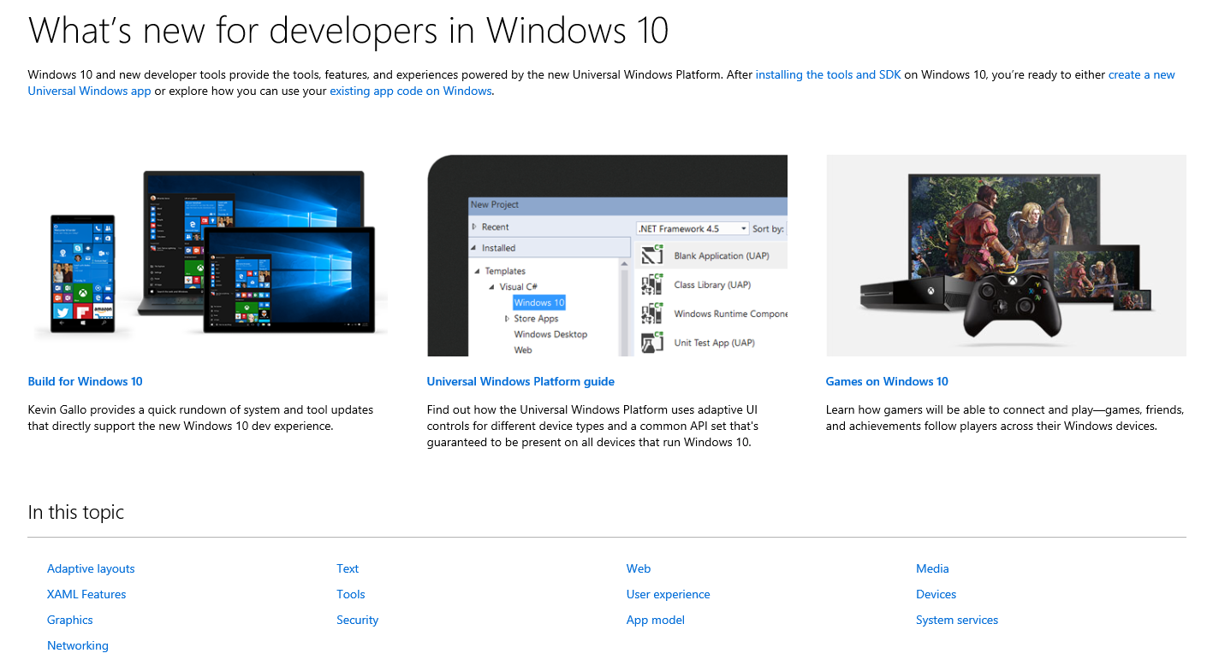
Interessante (niet verplichte) lectuur!

Slide 34


Oefening deze week: Adaptive UI
U krijgt het model project
U krijgt het data project
U krijgt een fixed ui
U zal wat adaptive code moeten ontwikkelen
U zal eens een repository class vervangen door een andere en daar blij mee zijn

